Slide 1


Style Never Slips RapMix
RapMix
Professional Mixing at Ur Fingertips
Leader：张尚峰
Teammate：黄蔚均，刘安喆
Time：2025/11/19

Slide 2
RapMix
Agenda
01
03
05
项目背景与产品介绍
主要功能与UI展示
未来规划
几页到几页
几页到几页
几页到几页
02
04
行业与市场分析
计划改善方向
几页到几页
几页到几页

Slide 3
音乐在生活中的重要性
音乐的独特魅力
情感表达
通过音乐，我们可以更好地表达和释放情感。
情绪调节
音乐对情绪调节的作用
社交互动
音乐可以促进社交互动，增强人与人之间的联系。

Slide 4

01：项目背景与产品介绍
RapMix —AI 驱动的轻量级混音新体验

Slide 5


项目背景
RapMix
——接受转为输出，技术辅助梦想。
1
精神生活逐渐丰富，欣赏升华为创造
困难产生需求，需求伴随机遇
2
随着音乐软件的不断发展，人们逐渐接受到了更加丰富的精神世界。各式各样的音乐作品进入到人们的生活之中，使得当下的部分人群不仅仅满足于接受，欣赏音乐，更想要创作独属于自己的作品。部分人更是将音乐创作定为自身的发展目标。
混音成为创作者难以跨越的最大障碍
设备与创作环境不佳，混音环节尤为关键。
传统混音软件复杂难上手，对新手于独立创作人极不友好
专业混音费用极高，普通人难以担。“写得出作品，却做不出成品”
AI赋能创作，让混音不再复杂
3
基于上述痛点与当下技术环境，我们决定以混音为产品主要核心，AI赋能为中心特色，设计一款便捷式混音软件。
秉持着“人人都是音乐家”的理念让AI辅助音乐作品的创作。

Slide 6
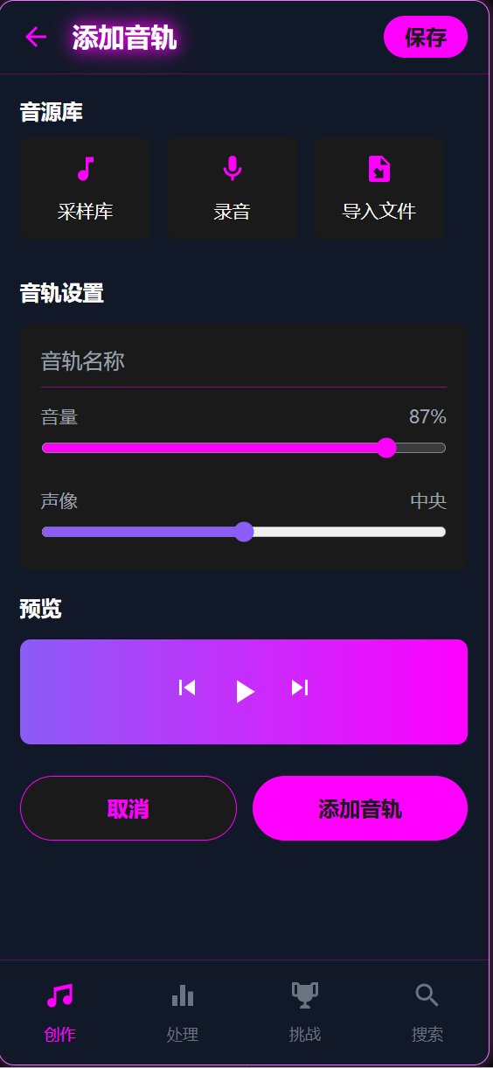

产品简述与项目宗旨
RapMix
混音，点触之间；风格，永不失落
核心理念：
Professional mixing at your fingertips
— Where style never slips.
一款基于AI技术的专业便捷混音App，秉承“人人都是Musician”的愿景，主要服务于16-25岁的年轻群体。我们致力于通过技术手段，解决音乐爱好者们在自主创作中面临的录音环境差、混音操作复杂，效果不理想以及专业服务成本高昂等核心痛点。
卓越用户体验
核心技术优势
显著降低多项成本
易于上手，仅需三步，混音完成。
轻量化设计，手机下载，云端运行，真正实现“随时随地，想混就混”。
个性化风格库，海量模板任君选择。更有自定义模块，塑造每个人独特的风格。
智能混音算法​：
内置自学习AI算法，自主学习，处理，无需人工。“混得越多，越懂你“。
强大技术后端​：
配置高算力服务器集群，保证作品产出效率。
设备成本：仅需一部手机，无需昂贵录音棚设备。
学习成本：无需掌握复杂混音知识，AI代劳专业工作。
机会成本：内置社区提供展示与交流平台，极大提升个人才华被同行与专业人士发现的概率。
RapMix 的创作界面

Slide 7
02：行业分析与市场分析
RapMix —AI 驱动的轻量级混音新体验

Slide 8
年轻人音乐创作需求上升，AI 音频工具迎来爆发窗口
RapMix
年轻人创作音乐的意愿明显上升，但要做出“能听、好听、拿得出手”的作品，仍然离不开一定的专业能力和资金投入；这中间的缺口，正是 RapMix这款AI 音频工具切入的机遇。
音乐创作大众化
专业能力，成本等硬性要求仍在
短视频、说唱文化和校园音乐节让学生群体成为新一代音乐创作主力，音乐不再只是专业人士的专利，而是年轻人表达情绪和态度的重要方式。
随着科技的发展，部分便捷工具如高端耳机，配合部分手机，能使录音效果够达到较高标准。
AI算法与音视频技术快速结合与发展，歌词，简单配乐能够按照具体的需求快速产出。
年轻群体对高质量音乐作品有极高的消费意愿，不论是欣赏还是创作。
在调研艾媒咨询《2023中国校园音乐消费市场调研》中“为一次高品质录音/混音服务”支付 50–200 元区间的学生比例达到 58.3%，说明在校园人群中，对高质量音乐作品的付费意愿已经形成。
录音、混音本质上仍是专业工种，需要时间学习与实践积累。
高品质制作依赖硬件和服务投入：麦克风、声卡、声学处理、混音师费用等。
对学生群体而言，时间成本 + 金钱成本双重叠加，难以实现高频、高质量创作.
类似软件欠缺
当前市面上的主流音乐创作软件多为PC端特供，无法满足随时随地进行加工处理的需求。
专业软件的创作门槛极高，普通人难以在短时间内活用。
国内类似以“AI辅助”为核心的音乐软件稀缺，存在巨大的市场潜力

Slide 9
03：主要功能与UI展示
RapMix —AI 驱动的轻量级混音新体验

Slide 10
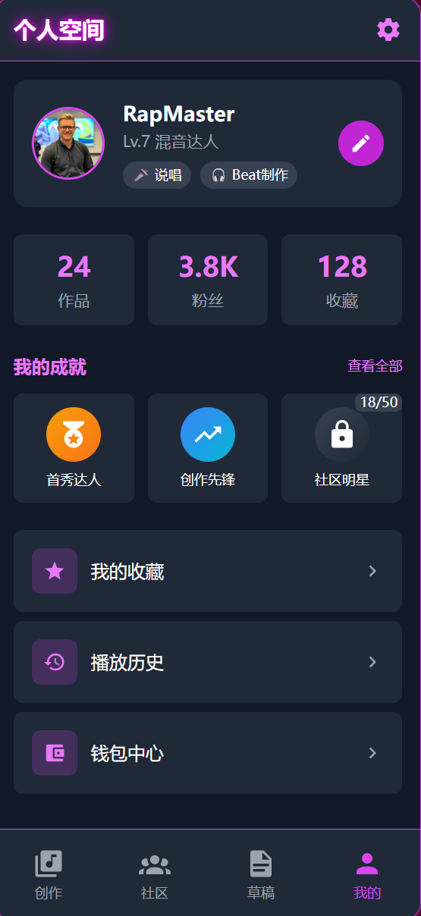
UI界面——“我的”
RapMix
用户个人空间与社交展示中心
w
“我的”模块总览——以清晰的布局，保证仪表盘的整洁
1. 个人身份展示
显示用户头像、等级（如 Lv.7 混音达人）、主攻方向（说唱 / Beat制作）。
让创作者有明显的“成长反馈感”和身份认同。
2. 数据总览卡片
作品数、粉丝数、收藏量等核心数据一目了然，帮助用户评估创作影响力。
提供激励作用，促进更多创作行为。
3. 主要入口导航
「我的收藏」「播放历史」「钱包中心」等模块集中展示。
让用户快速查看内容和管理个人资产。
RapMix “我的”界面-主界面

Slide 11

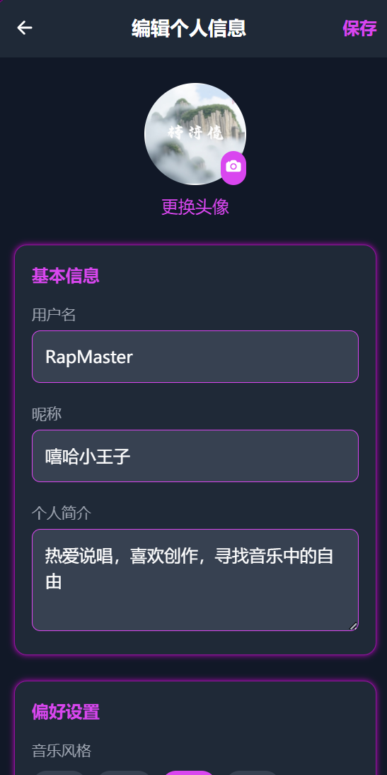
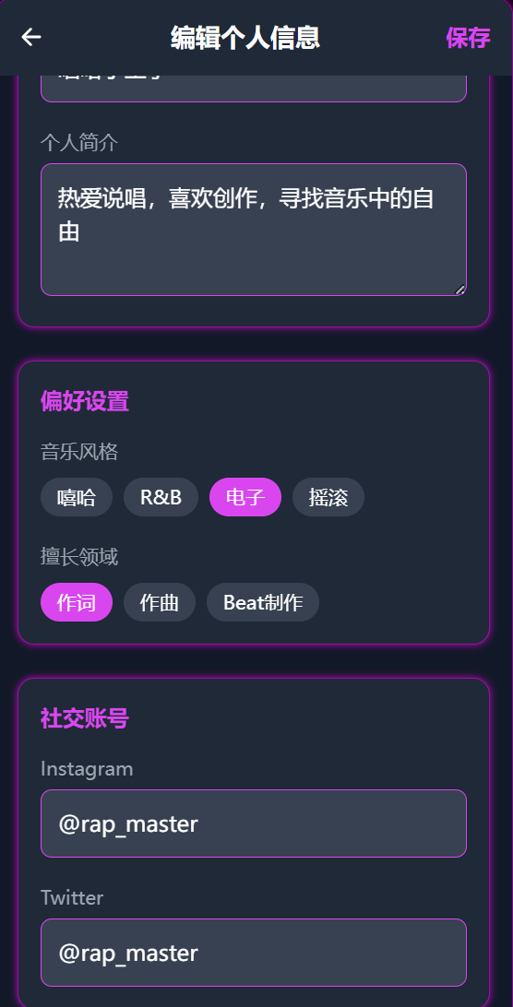
UI界面——“我的”
RapMix
个人信息——用户身份的基础编辑入口
子模块——个人信息界面（基本信息，偏好&社交）
w
用户身份的基础编辑入口
1. 头像编辑
支持上传或拍摄头像，增强用户个性化表达。
2. 用户名 & 昵称管理
用户名作为唯一识别，昵称是对外展示的重要标签。
允许用户按照他们的风格自由设定（如“RapMaster）。
3. 个性签名
展示用户的音乐态度、创作风格、人生宣言等。
提升社区个人主页的沉浸感与个性化程度。
用户的个性化音乐偏好 & 社交链接设置
1. 偏好设置
支持多选音乐风格（嘻哈 / R&B / 电子 / 摇滚）
支持擅长领域标注（作词 / 作曲 / Beat制作） 系统可根据偏好定制内容推荐与风格模板匹配。
2. 社交账号绑定
用户可绑定 Instagram / Twitter 等社交媒体。
便于把作品同步分享至外部平台，扩大传播影响力。
RapMix “我的”界面-个人信息1
RapMix “我的”界面-个人信息2

Slide 12
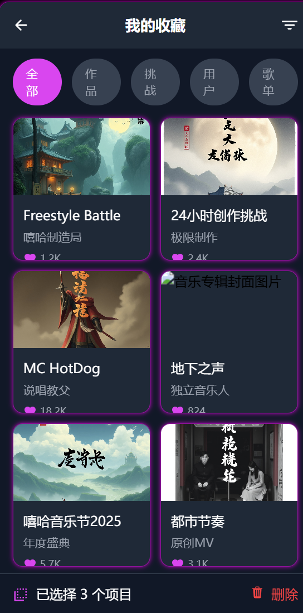
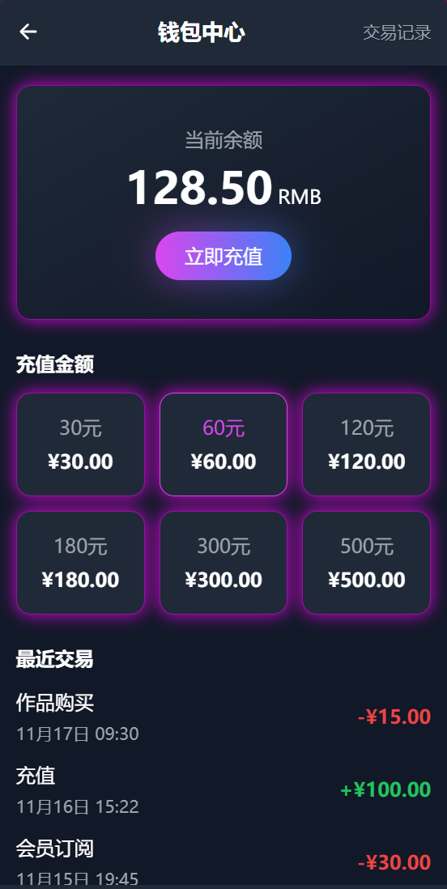
UI界面——“我的”
RapMix
钱包中心 + 我的收藏
子模块——个人信息界面（基本信息，偏好&社交）
w
用户收藏的作品、挑战、用户、歌单集中管理区
1. 标签筛选系统
按“作品 / 挑战 / 用户 / 歌单”进行内容切换。
让用户快速找到所需内容。
2. 瀑布流卡片展示
每个收藏项目以独立卡片展示，包括封面、名称、创作者、收藏量等。使浏览体验更具视觉冲击力。
3. 批量选择 & 删除
支持多选操作，提高管理效率。
创作者的消费管理与增值服务入口
1. 账户余额显示
用户随时查看当前余额，用于购买混音次数、解锁功能等。
2. 多档位充值金额选择
根据用户预算提供 ¥30、¥60、¥120…¥500 等不同档位。满足轻量用户与重度创作者的不同需求。
3. 最近交易记录
展示作品购买、充值、订阅等消费行为。帮助用户追踪支出，提高透明度。
RapMix “我的”界面-我的收藏
RapMix “我的”界面-钱包中心

Slide 13
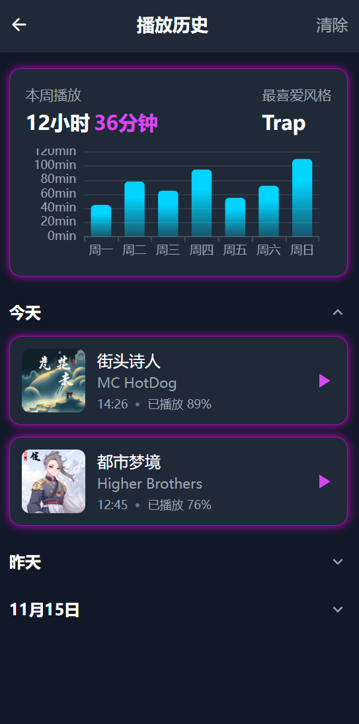
UI界面——“我的”
RapMix
播放历史——实时记录与分析
w
子模块“播放历史”——可视化图表 + 卡片展示，使数据具象、易读。
用户听歌习惯与行为数据可视化
1. 周播放时长统计
提供用户最近一周的播放时长柱状图。
可展示用户音乐使用习惯和持续活跃度。
2. 最喜爱风格分析
自动计算用户本周播放占比最高的曲风（如 Trap）。
为「推荐算法」「风格模板」提供数据基础。
3. 当日播放记录
以卡片形式列出今日播放歌曲、时间点和播放进度。
用户可以快速回顾或再次播放。
RapMix “我的”界面-历史记录

Slide 14
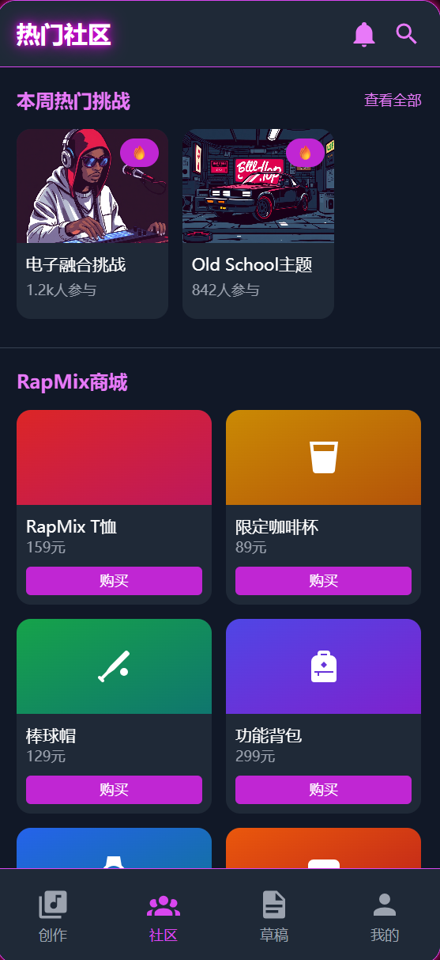
UI界面——社区（1）
RapMix
社区交流，周边收集，热门活动
w
子模块—— “热门挑战”与“商城”
1. 本周热门挑战
展示当前最受欢迎的音乐主题挑战，如“电子融合挑战”“Old School 主题”。
显示参与人数、热度标签，让用户快速判断挑战趋势。
鼓励用户参与创作，提升平台内容生产数量。
2. RapMix 商城
售卖品牌周边（如 T 恤、咖啡杯、智能手环、背包等）。与挑战系统联动，支持“奖励实物道具”，提升用户参与意愿。
多品类布局满足年轻用户的潮流消费需求。
3. 模块化内容浏览体验
挑战 + 商城构成社区的“热点区域”，让用户在消费内容的同时也能参与活动与购买周边。
增强平台生态闭环：创作 → 互动 → 消费。
RapMix “社区”界面-挑战&商城

Slide 15
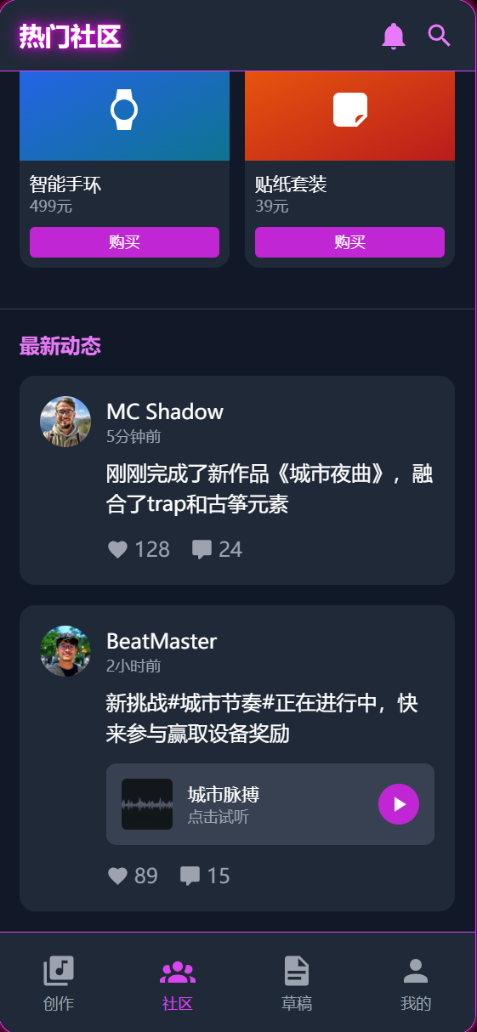
UI界面——社区（2）
RapMix
社区交流，周边收集，热门活动
w
子模块——“热门动态流”
1. 热门动态实时刷新
展示用户最新发布的创作、挑战参与记录、作品分享等内容。
采用信息流沉浸式布局，提高浏览效率和互动意愿。
2. 互动能力增强（点赞 / 评论 / 播放）
用户可对创作动态进行 点赞、评论、试听播放 等互动操作。
帮助创作者获取反馈，增强社区活跃度。
3. 作品卡片内嵌播放
音频片段支持卡片内直接播放，无需跳转页面。
降低内容消费门槛，提高作品曝光效率。
4. 用户主页入口
点击头像即可跳转到创作者主页，方便关注与浏览其全部作品。
RapMix “社区”界面-挑战&商城

Slide 16
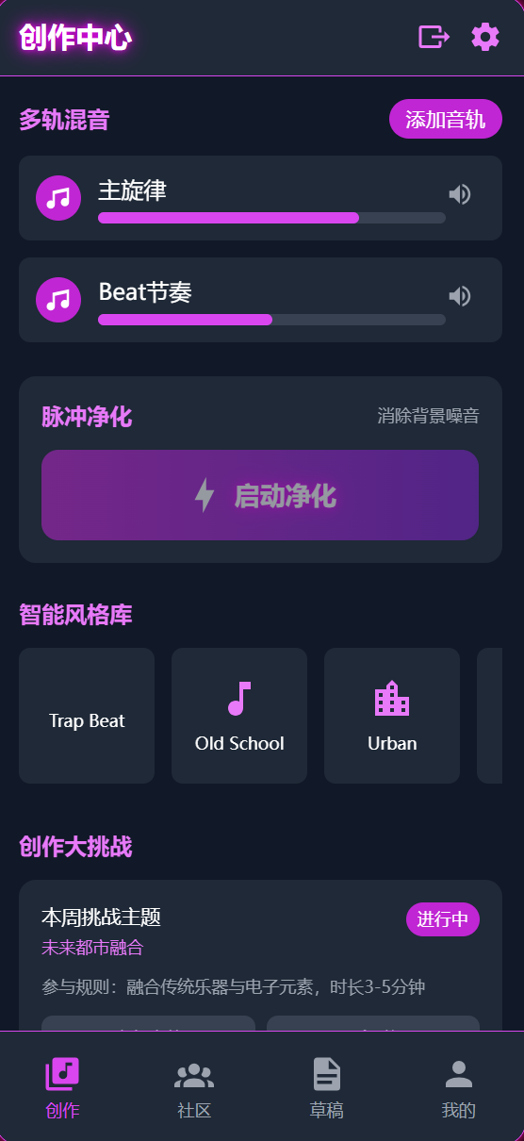
UI界面——创作（1）
RapMix
核心创作工作台，一站式完成录音、混轨与风格选择
子模块“创作中心”—— 多轨混音 + 净化 + 风格库
w
像专业制作人一样混音，但操作门槛大幅降低
1. 多轨混音：专业混音流程的轻量化呈现
支持添加多个音轨（如主旋律、伴奏、和声、Beat）
可单独调整每个音轨的音量、静音等参数
帮助新手用户快速理解混音逻辑，让作品更立体、更专业
2.脉冲净化：一键清理杂音，提升声音质量
AI 自动检测录音中的底噪、风声、混响等干扰因素
通过“启动净化”一键优化音频，使 Demo 接近录音棚级别
特别适合宿舍/校园环境中录音的学生用户
3. 智能风格库：快速匹配音乐风格模板
提供 Trap、Old School、Urban 等主流说唱风格
系统根据音轨特征进行自动节奏匹配
一键换风格，瞬间切换歌曲氛围
尽可能解决校园用户录音环境差的问题
让零基础用户也能做出风格统一的高质量作品
RapMix “创作”界面

Slide 17
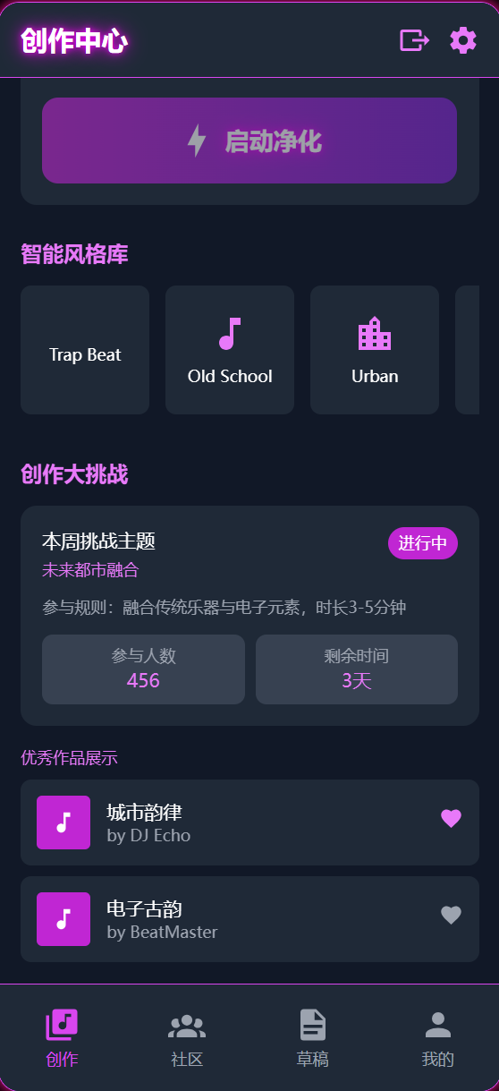
UI界面——创作（2）
RapMix
核心创作工作台，一站式完成录音、混轨与风格选择
子模块“创作中心”——创作挑战 + 风格库延展
w
活动机制让创作不再孤单，提升用户粘性
1.创作大挑战：驱动用户持续创作的强激励机制
每周一个挑战主题（如“未来都市融合”）
清晰展示参与规则、作品时长要求
实时显示「参与人数」「剩余时间」
2.优秀作品展示：社区内容的精选呈现
展示平台精选的优质作品（如《城市韵律》《电子古韵》）
支持收藏、播放、关注创作者
有利于建立创作者之间的正向反馈循环
3.智能风格库（可滑动更多）
延续上一屏风格库，支持横向滑动查看更多风格
帮助创作者在灵感匮乏时快速切换方向
让用户看到别人做到什么，同时激励自己做到更好
RapMix “创作”界面

Slide 18
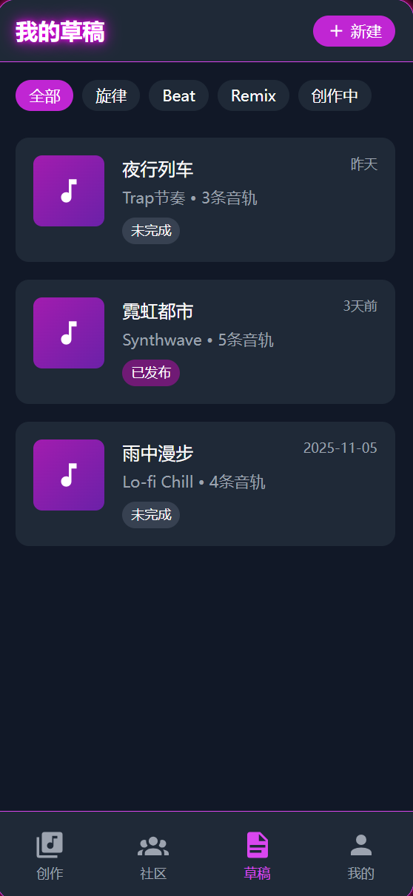
UI界面——草稿
RapMix
实时保存，降低文件丢失的风险
子模块“创作中心”——创作挑战 + 风格库延展
w
1. 草稿一键管理
展示用户全部未完成或已发布的创作草稿，支持按时间倒序排列。
通过醒目卡片式布局，提高浏览效率，便于快速继续创作。
2. 多类型标签筛选
可根据创作类型进行过滤：旋律、Beat、Remix、创作中等。
帮助用户快速定位不同阶段、不同类型的作品草稿。
3. 草稿状态清晰可见
每个草稿卡片都显示作品状态：
未完成：可继续编辑
已发布：已同步至社区或个人主页
同时显示音轨数量、风格标签、创建 / 最近编辑时间，方便管理。
4. 新建草稿入口
右上角的“+ 新建”按钮支持用户快速开始新的音乐草稿。
进入创作页后可选择风格、导入音轨或直接录制。
5. 完整创作闭环的重要节点
草稿模块连接“创作中心”与“作品发布”，是用户创作过程中的中间站。
通过保存草稿，用户可随时暂停、修改、重新混音，提高创作灵活性。
RapMix “草稿”界面

Slide 19
04：计划改善方向
RapMix —AI 驱动的轻量级混音新体验

Slide 20
关于RapMix的未来优化方向（1-3个月）
RapMix
具体为核心技术，用户体验，增值服务三个方面
1. UI/UX 操作流程优化
创作模块减少点击路径，让常用功能更突出（如音轨管理、实时返音）。
优化草稿与作品切换流程，减少用户在多个界面来回跳转的成本。
3. AI混音算法升级
优化降噪与人声提取效果，提升整体声音清晰度。
引入自动音准校正与智能节奏对齐，让新人也能快速做出上手。
加入“AI风格推荐”，根据用户历史偏好自动推荐旋律、Beat、音色。
5. 增值服务优化
引入更多虚拟商品。
优化钱包充值返利，提高用户付费转化。
4. 用户成长体系完善
增加更多等级勋章、任务体系，强化创作者的成就感。
提供“创作数据分析”，如播放趋势、收藏占比、粉丝画像等。
2. 社区互动增强
增加作品评论区的“置顶评论 / 精选评论”。
新增“挑战排行榜”、“每日热门作品”，提升参与感与作品曝光。
20

Slide 21
05：未来规划
RapMix —AI 驱动的轻量级混音新体验

Slide 22
未来规划
RapMix
关注于基本功能的完善与创作者生态建设
创作者生态建设
体验提升： 通过作品展示区、热门挑战赛、创作等级体系等内容机制，加强用户之间的互动与曝光。
未来方向： 搭建更完善的创作者成长体系，让用户从“创作—展示—互动—变现”形成闭环，提升平台活跃度与用户黏性。
AI 音频能力升级
功能优势： 提升混音准确度与音质表现，让不同设备录制的声音都能获得一致的处理效果。
未来方向： 引入更多 AI 功能，如智能音色转换、自动伴奏生成、歌词节奏匹配等，不断扩展创作边界，为用户带来更自由、更多样的音乐表达方式。

Slide 23
Thank You
RapMix
Speaker: 刘安喆
Group 12

